Slide 1
回馈社会，全面开源“Kingst51”所有资料。
“Kingst51”开发板以0利润成本价销售（公开完整成本清单）
配套书籍：手把手教你学51单片机
--C语言版（第3版）
2-1：认识51单片机
关注各大直播平台：金沙滩电子课堂，直播授课答疑
青岛金思特电子有限公司
（金沙滩工作室）
作者：宋雪松

Slide 2
单片机内部
三大资源
FLASH
（程序存储空间
<ROM>)
RAM（内存）
SFR
（特殊功能寄存器）

Slide 3
51单片机和STC89C52RC
什么是51单片机？
兼容Intel的MCS-51体系架构的一系列单片机。
STC89C52RC：
8KFLASH、512字节RAM。 1K = 1024字节

Slide 4
单片机最小系统
电源电路
特点：单片机可以运行程序，是单片机控制系统的核心。
三要素
复位电路
晶振电路

Slide 5
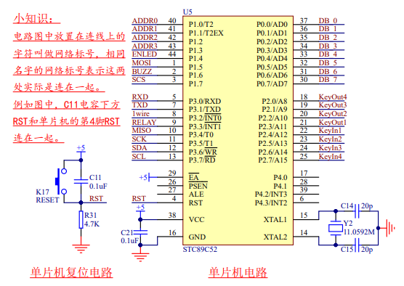

Slide 6
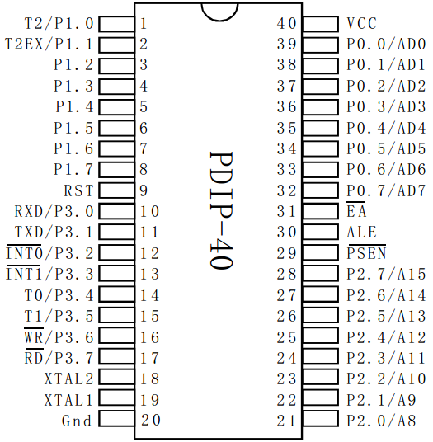
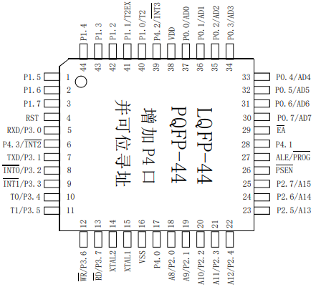

Slide 7
金沙滩工作室业务介绍
金沙滩工作室：单片机嵌入式教学
青岛金思特电子有限公司：逻辑分析仪、智能仪器
青岛方寸间智能科技有限公司：五子棋、围棋智能电子棋盘

